Slide 1
Sistema VASPA
VASPA Team:
Fabricio González
Francisco Estrada
Nicolás Sartini
Laboratorio de Desarrollo de Software

Slide 2
Introducción – Sistema VASPA
Visualización
Administración
Seguimiento
Programas de Asignaturas

Slide 3
Temario I
Plan de Iteración
Plan de Pruebas
Gestión de Riesgos
Modelo de Datos

Slide 4










Temario II
Especificación e Implementación de CU:
Cargar Datos de Programa
Enviar Notificación a Profesor
Subir Programa firmado
Implementación de app móvil

Slide 5
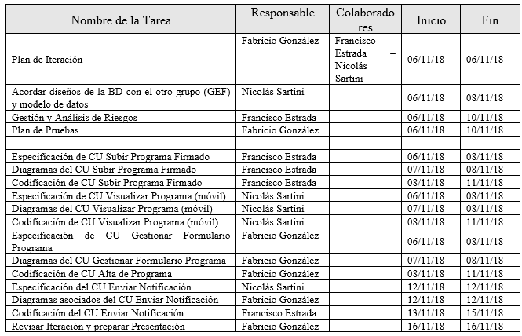
Plan de Iteración I

Slide 6
Plan de Iteración II - Conclusiones
Martes 6/11 a domingo 11/11 se respetó el plan
Lunes 12/11 – Cambio de tareas por problemas técnicos y preferencias
Nicolás Sartini (Documentador, Analista) → Documentación (Plan de Pruebas)
Fabricio González (Ingeniero de Pruebas y Líder) → Implementación (app móvil)

Slide 7
Gestión de Riesgos

Slide 8
Plan de Pruebas I
Planificar de manera general las pruebas a ser realizadas en el Sistema VASPA
Probar que los elementos de software funcionen como corresponda
Orden de las tablas al realizar sus operaciones

Slide 9
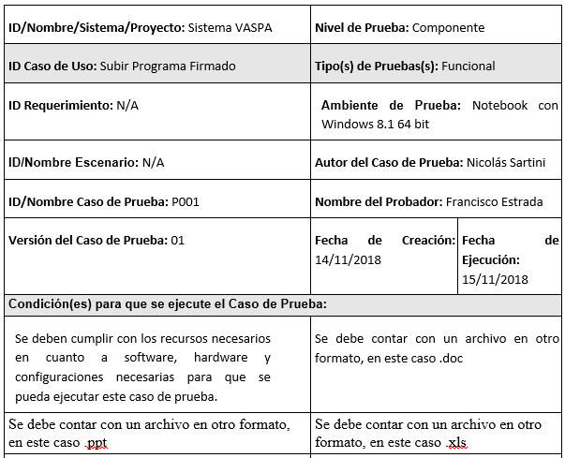
Plan de Pruebas II

Slide 10
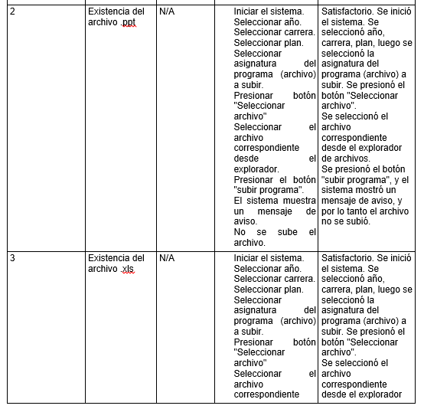
Plan de Pruebas III

Slide 11
Modelo de Datos
Se realizaron modificaciones en el modelo de datos por parte de ambos grupos (Sistema GEF y VASPA):
Tabla ASIGNATURA_PROFESOR
Tabla ANIO , PROGRAMA_PDF
Tablas BIBLIOGRAFIA

Slide 12
CU Cargar datos de Programa

Slide 13
Especificación del CU
Descripción:
Permitir al Profesor cargar y modificar datos de los formularios de los programas de las asignaturas de las cuales es responsable en la UNPA – UARG.
Actores:
Profesor

Slide 14
Especificación del CU
Flujo de eventos normal:
Se presenta un listado de las asignaturas de las cuales el Profesor es responsable con los botones “Crear Programa”, “Modificar Programa” y “Generar Programa en PDF”. Esta última opción sólo estará disponible si el Programa se encuentra aprobado por las áreas Secretarías Académica y Departamento.
Si el Profesor presiona el botón “Crear Programa” continúa en el flujo alternativo 1 “Alta de Programa”
Si el Profesor presiona el botón “Modificar Programa” continúa en el flujo alternativo 2 “Modificación de Programa”

Slide 15
Especificación del CU – Alta de Programa
Se presenta al Profesor la pantalla de "Alta de Programa" con los campos correspondientes del formulario a completar
Opcionalmente, el profesor podrá presionar el botón “Cargar Datos último Programa” para basarse en el último programa para completar el nuevo
El profesor completa la información solicitada en cada uno de los campos del formulario
El profesor selecciona la opción "Guardar y enviar".
Opcionalmente, el profesor podría oprimir el botón “Guardar” almacenando los datos del formulario en la Base de Datos para continuar luego
Una vez enviado, el sistema llama al caso de uso “Enviar Notificación” y envía de forma automática una notificación al empleado Secretaría Académica y Director de Departamento con el objetivo de informar sobre la carga del formulario del programa

Slide 16
CU Enviar Notificación a Profesor

Slide 17
Especificación del CU
Descripción:
Permitir al Empleado de Secretaría Académica enviar notificaciones de aviso al profesor, notificándole los programas de asignaturas pendientes que debe presentar.
Actores:
Empleado de Secretaría Académica

Slide 18
Especificación del CU
Flujo de eventos normal:
Se presenta al empleado de Secretaría Académica la pantalla Programas pendientes (compuesta por los nombres de las asignaturas cuyo programa no ha sido cargado, el nombre del profesor responsable y botón para enviar notificación).
El empleado de Secretaría Académica presiona el botón enviar notificación.
Se envía un correo electrónico al profesor solicitando que presente el/los Programa/s de la/s asignatura/s seleccionada/s.
Se muestra un mensaje de éxito “El mensaje ha sido enviado”.
El empleado SA presiona el botón aceptar.

Slide 19
CU Subir Programa Firmado

Slide 20
Especificación del CU
Descripción:
Permitir al Empleado Secretaría Académica cargar en el sistema el programa escaneado del documento (programa impreso) firmado por todas las autoridades correspondientes (Profesor responsable, Secretaría Académica, departamento).
Actores:
Empleado de Secretaría Académica

Slide 21
Especificación del CU
Precondiciones:
Haber accedido al sistema.
Contar con el programa de la asignatura firmado y escaneado.
Poscondiciones:
Programa de asignatura escaneado subido exitosamente en el sistema.

Slide 22
Especificación del CU
Flujo de eventos normal:
El sistema despliega la pantalla “Seleccionar Año”, con un listado de los años desde 2011 hasta el año actual en orden creciente.
El empleado de SA selecciona el año del listado o también puede filtrar ingresando el año en el campo de texto, posteriormente selecciona el año.
El sistema despliega la pantalla “Subir Programa” en el cual se tienen tres listas desplegables, una para seleccionar una Carrera, otra para seleccionar un Plan de Estudios según la Carrera seleccionada y por ultimo una lista para seleccionar la Asignatura, Opcionalmente puede agregar una descripción del programa, Se cuenta con tres botones: uno para poder seleccionar el programa, otro para subir el programa y un último para cancelar la operación.
El empleado de SA selecciona la Carrera, luego el Plan y por último la Asignatura del programa a subir. Opcionalmente puede agregar una descripción.
El empleado de SA presiona el botón “Seleccionar Archivo”. Y procede a seleccionar el programa desde el explorador de archivos.
El empleado SA presiona el botón “Subir Programa”.
El sistema informa al usuario del éxito de la subida del programa.

Slide 23
Aplicación Móvil

Slide 24
Especificación del CU
Descripción:
Permitir a un usuario que tenga la aplicación descargada acceder a los diferentes programas de las asignaturas de la UNPA – UARG.
Actores:
Invitado

Slide 25
Especificación del CU
Flujo de eventos normal:
Se presenta la pantalla inicial que tiene el logo de VASPA.
Al tocar el logo, se presenta un listado de los años que tienen programas disponibles. Estos años pueden filtrarse según lo que se escriba en un campo de búsqueda.
Al seleccionar un año, se presenta una pantalla con un listado de asignaturas. Estas asignaturas pueden filtrarse según lo que se escriba en un campo de búsqueda.
El usuario presiona el botón descargar y visualizar PDF y se muestra el programa solicitado.

Slide 26
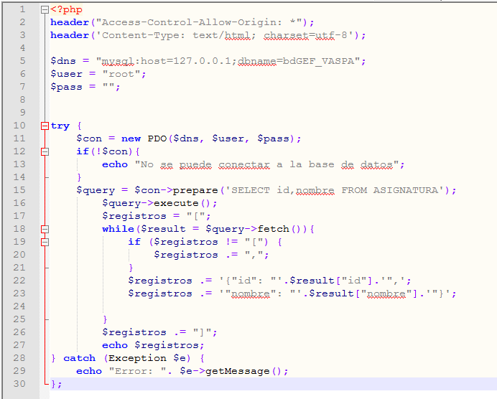
listadoAsignaturas.php

Slide 27
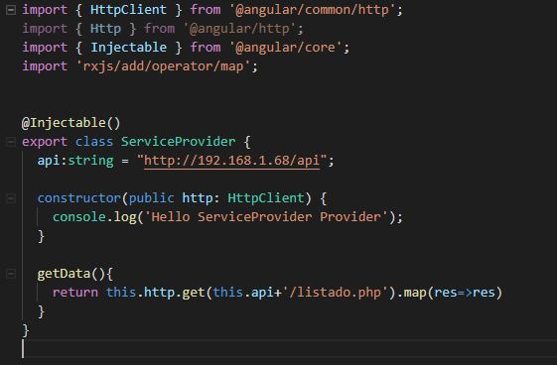
service.ts

Slide 28
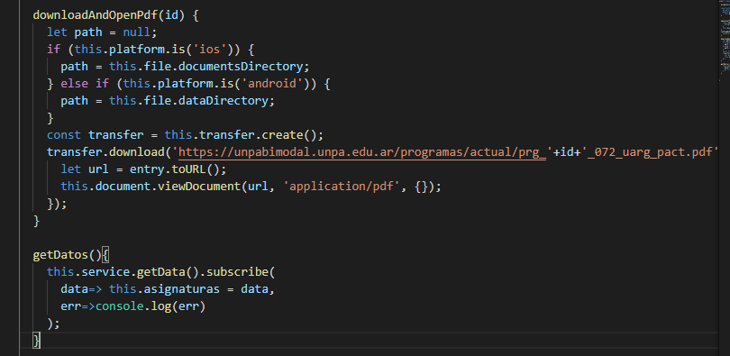
seleccionarPrograma.ts

Slide 29
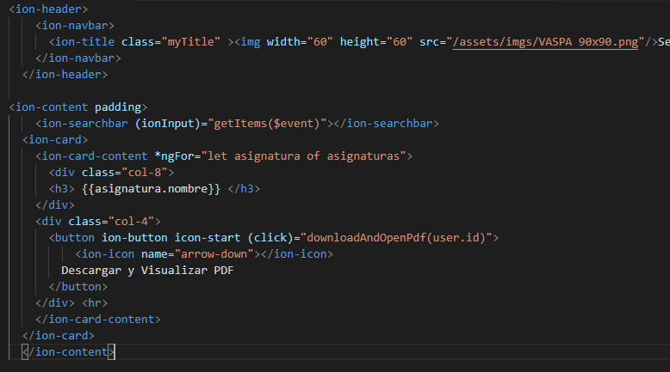
seleccionarPrograma.html

Slide 30
¡Muchas gracias!

